Slide 1
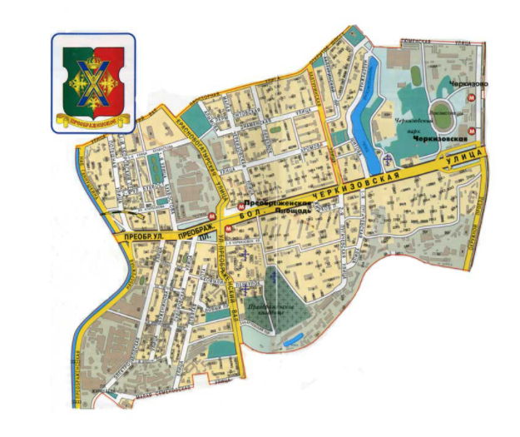
Наш район «Преображенское»
Проектная группа:
Кузнецова К.-руководитель группы
Шубина М.-участник
Николаева А.-участник
Авшалумов М.-участник
Бацаев А.-участник

Slide 2
Опрос
Нами был провиден опрос среди учеников 2 класса,им были заданы вопросы об истории нашего района. Результаты показали что ученики глубоко не знают историю своего района,что позволило нам задуматься о теме нашего проекта и наша команда попытается осветить прошлое и настоящее "Преображенского", помочь людям окончательно убедиться в прелестях любимого района.

Slide 3
Цель:
Создать познавательный видеофрагмент «наш район «Преображенское»».
ЗАДАЧИ:
-Изучить и рассмотреть источники о ключевых объектах Преображенского
-Собрать фото и видеоматериал о районе
-Разработать структуру и дизайн видео
Актуальность:
-Жители своего района должны знать историю родного места
-Мы провели опрос и выяснили что ученики мало знают о ’’Преображенском районе’’

Slide 4
Предполагаемый график работы группы:
Имя участника | Направление деятельности | Дата
1. Кузнецова К. | Анализ информации о районе | С 15-сентября По 23-октября
2.Шубина М. | Сбор информации о Сергеи Бухвостеве | С 6-октября По 23-октября
4.Николаева А. | Информация о Черкизовском парке | С 1-октября По 23-октября
5.Авшалумов М. | Сбор ауди и видео информации о районе | С 15-сентября По 23-октября
6.Бацаев А. | Сбор разных других важной информации | С 10-октября По 23-октября

Slide 5
План после предзащиты
Имя участника | Направление деятельности | Дата
1. Кузнецова К. | Сбор остальной главной информации | До 17.11.19
2.Авшалумов М. | Монтаж видео | До 21.11.19
3.Николаева А. | Показ видео ученикам 2 класса | До 22.11.19
4.Шубина М. | Опрос класса по видеоролика | До 22.11.19
6.Бацаев А. | Подведения итогов | До 26.11.19

Slide 6
Какие источнике информации нам понадобились для проекта и от куда мы брали информацию
Google
https://www.google.co.kr/amp/s/historical-persons.ru
Книги
Газеты
Яндекс
https://www.google.com/url?sa=i&source=images&cd=&ved=2ahUKEwiUxLmsyrLlAhWpyKYKHaP_CnYQjRx6BAgBEAQ&url=https%3A%2F%2Fxn--80aahjjiaigbvllca8bfiht6b.xn--p1ai%2Fdetskiy-cherkizovskiy-park-otkrylsya-posle-rekonstruktsii-v-vao%2F&psig=AOvVaw2zioHvsbyYEiQDhOOWw9L3&ust=1571926917834265

Slide 7
Спасибо за внимания

